Slide 1
NewSiteServer
無障礙網站管理系統
臺北市私立再興學校
恆煦資訊

Slide 2
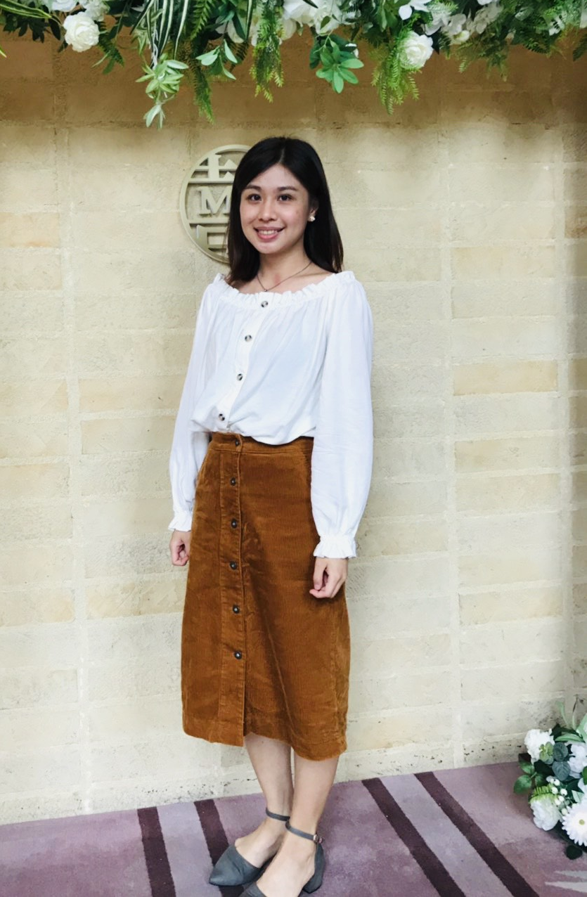





關於我們
簡于瑄
恆煦資訊客服專員
(03) 357-9080
客服專線
客服信箱
service@cybertutor.com.tw

Slide 3
Part 01
管理概念
CONTENT
前台與後台的管理權限概念解說
Part 02
從管理者視角出發
管理者可以做的事情、如何劃分使用者權限
Part 03
模組實作課程
各類模組功能性、運用方式大解說
如何應用模組於前台呈現最適理想瀏覽畫面
Part 04
課程回饋
實際操作與提問

Slide 4
Part 01
管理概念
前台與後台的管理權限概念解說

Slide 5


管理概念
前台管理區
如同新房子需要美化、佈置
後台管理區
如同新家管理員，安排使用者工作分屬、家具的更新、採購

Slide 6
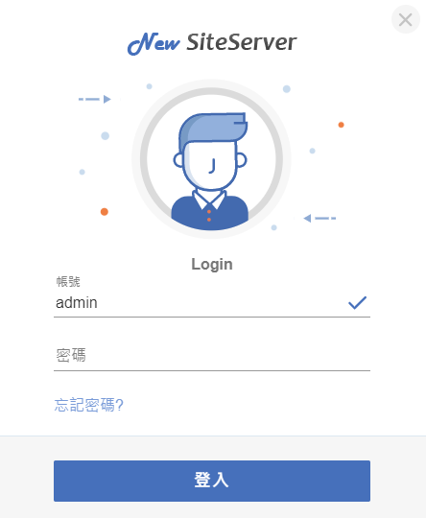
管理概念
前台登入
http://210.71.64.10/passport
後台登入
http://210.71.64.10/passport/admin

Slide 7
Part 02
從管理者視角出發
管理者可以做的事情、如何劃分使用者權限

Slide 8
從管理者視角出發-主站與子站的關係
子站
幼兒園
子站
再興中學
主站
再興學校
主站
再興小學
子站
校友會
子站
英文網站
子站
招生專區
子站
多元學習中心

Slide 9

從管理者視角出發-後台篇
主站 管理者注意
新增管理者
依處室分屬類別
模組更新
一鍵優化前台模組的功能
管理者權限設置
啟用/停用
樣板更新
一鍵優化前台風格的版型
密碼重設
使用者忘記密碼重新設定
最高權限
賦予副管理者權限

Slide 10

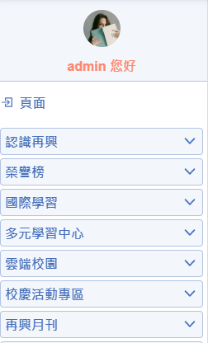
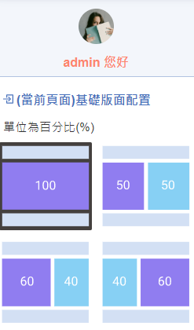
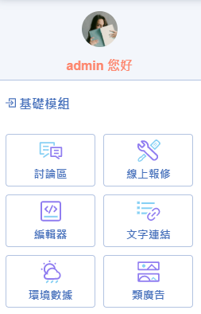
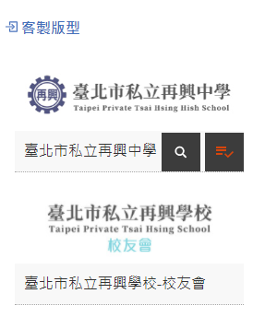
從管理者視角出發-前台篇
全體 管理者注意
風格
頁面
版面配置
模組

Slide 11
Part 03
模組實作課程
各類模組功能性、運用方式大解說
如何應用模組於前台呈現最適理想瀏覽畫面

Slide 12
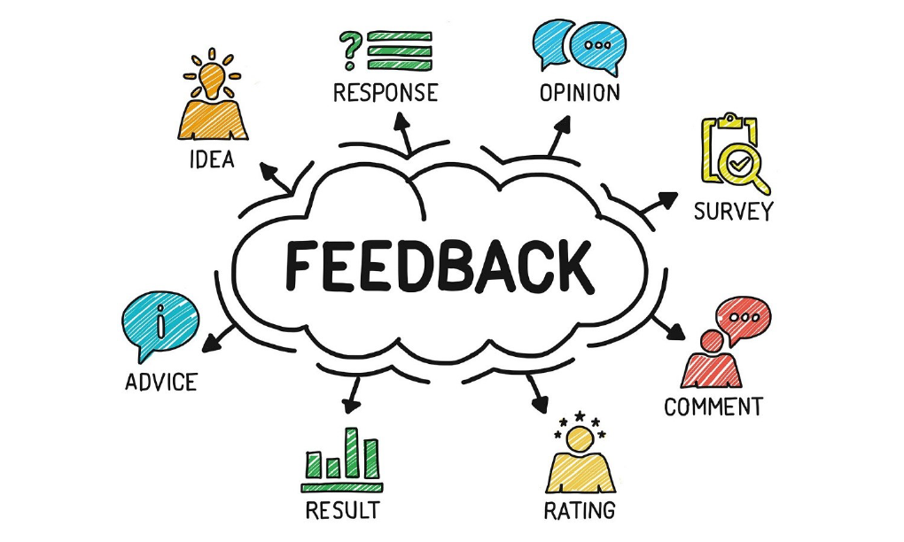
課程回饋QA TIME

Slide 13
關於我們
簡于瑄
恆煦資訊客服專員
(03) 357-9080
客服專線
客服信箱
service@cybertutor.com.tw

Slide 14
Part 01
使用者概念
CONTENT
如何擁有帳號密碼?從何登入?
Part 02
密碼設置
如何設置個人資料及密碼? 忘記密碼怎麼辦?
Part 03
模組實作課程
使用者權限下，發布公告教學
Part 04
課程回饋
實際操作與提問

Slide 15
Part 01
使用者概念
如何擁有帳號密碼?從何登入

Slide 16

使用者概念-登入篇
由管理者提供帳號密碼
同時賦予處室權限

Slide 17
Part 02
密碼設置
如何設置個人資料及密碼?
忘記密碼怎麼辦?

Slide 18
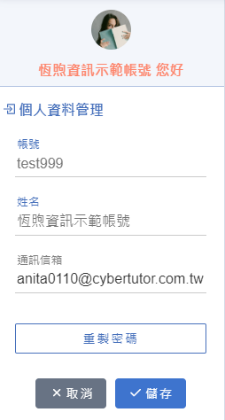

密碼設置
點選權限
切換至編輯畫面
進入個人資料管理

Slide 19
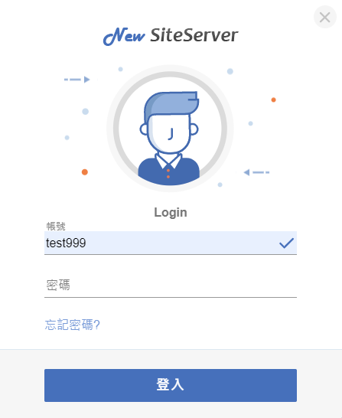
忘記密碼教學
點選忘記密碼
找管理者求救
提供預設密碼
記得到個人資料管理
重製密碼喔!

Slide 20
Part 03
模組實作課程
使用者權限下，發布公告教學

Slide 21
課程回饋QA TIME

